Slide 1






PRODUCTO: desordenamos los píxeles de la imagen
El píxel del lugar (1, 2) de la matriz, lo llevamos al lugar (3, 2)
El píxel del lugar (1, 4) de la matriz, lo llevamos al lugar (5, 4)
El píxel del lugar (3, 5) de la matriz ¿Dónde lo llevamos?
¿existe la fila 8?
USAREMOS MÓDULO
¿existe la fila 0?
el cero se sustituye por otro representante de su clase: el 5
XIII Congreso de Enseñanza y Aprendizaje de las Matemáticas

Slide 2




PRODUCTO: desordenamos los píxeles de la imagen
Realizando el producto para todos
los elementos obtenemos →
¿Cualquier matriz de orden 2x2 es válida?
Es decir, al menos, el pixel colocado en 1ª fila y 3ª columna tendría que ir al mismo lugar que el colocado en la 2ª fila y 1ª columna.
Necesitamos que la aplicación sea biyectiva, por lo tanto la matriz A debe tener inversa módulo el número de filas de las matrices de la foto que queremos desordenar
XIII Congreso de Enseñanza y Aprendizaje de las Matemáticas

Slide 3
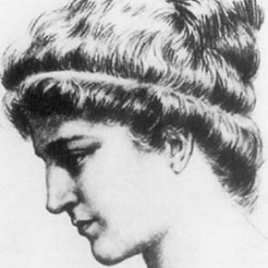
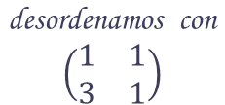

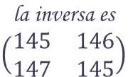
INVERSA: Volvemos a ordenar
Realizando el producto para todos
los elementos obtenemos →
La matriz asociada tiene 291filas y 291 columnas
Como la matriz tiene inversa, módulo 291, podemos recomponer la imagen original
XIII Congreso de Enseñanza y Aprendizaje de las Matemáticas

Slide 4








Potencia de matrices: otra forma de recuperar la imagen original
Si a la imagen desordenada le volvemos a aplicar el mismo proceso ….
….
Al estar trabajando módulo 291, tenemos 291⁴ matrices distintas de orden 2x2.
Luego en algún momento repetimos ⇒
a^{n} = a ^{p} y al tener inversa la matriz a
a ^{n} = a^{n} a^{m} ⇒ I = a ^{m}
XIII Congreso de Enseñanza y Aprendizaje de las Matemáticas

Slide 5



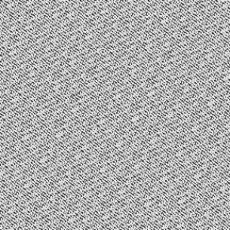
Potencia de matrices: otra forma de recuperar la imagen original
Si a la imagen desordenada le volvemos a aplicar el mismo proceso ….
….
La potencia 48 de la matriz A es la identidad
10 veces
20 veces
31 veces
37 veces
48 veces
Gato de ARNOLD
XIII Congreso de Enseñanza y Aprendizaje de las Matemáticas

